Slide 1
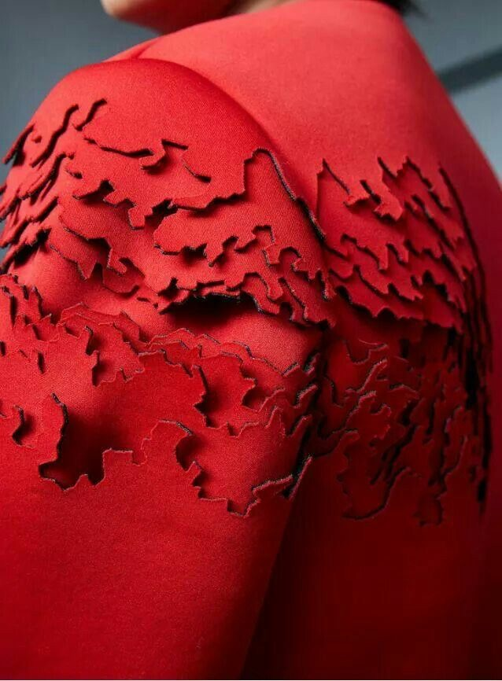

艺术与生活
服装-服装面料
齐 冀

Slide 2
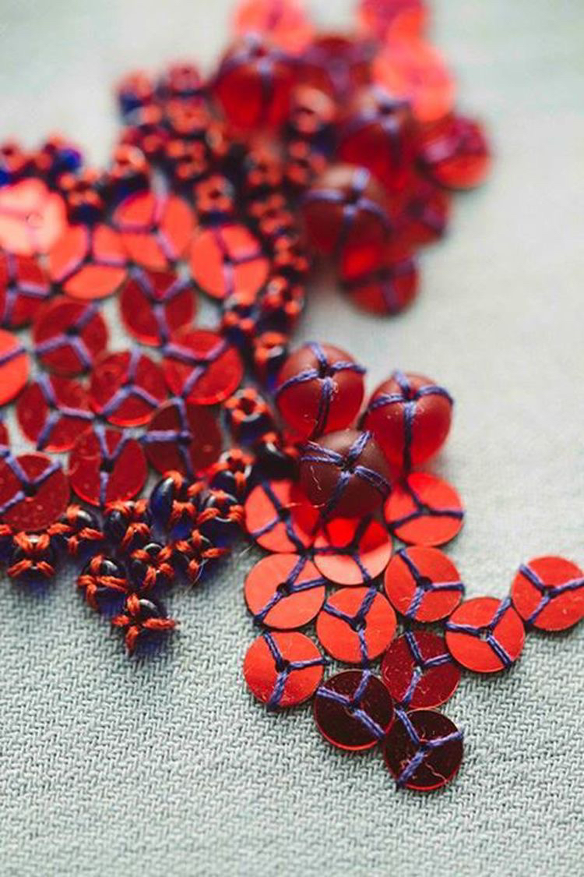
目录/CONTENTS
面料
面料的分类
了解面料的意义

Slide 3
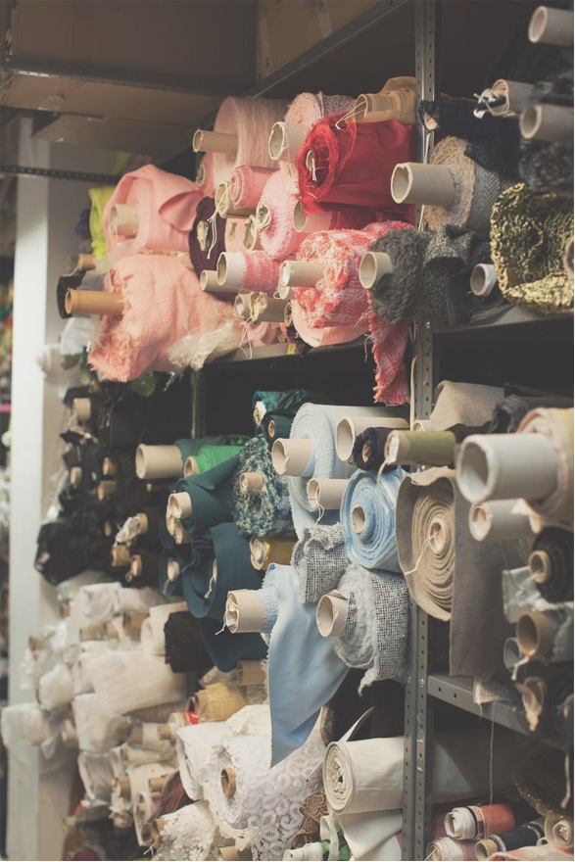
面料（fabric）
01
面料是服装最基本的物质基础，
无论是款式还是色彩都不能脱离服装面料而单独存在。服装实用性和艺术性的发挥，
都需要通过服装材料体现出来。

Slide 4
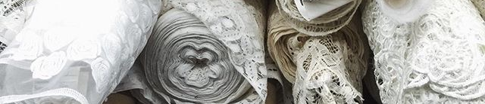
面 料
服用性能
织物作为服装面料的性能，织物的服用性能包括“基本性能” 和“舒适性能” 。
基本性能主要有织物的断裂强度（包括织物的拉伸断裂强度、撕裂强度和顶裂强度等）和耐磨性能等。
舒适性能包括织物的热传递和热绝缘性能、透水汽性、织物风格、刚柔性、悬垂性、起毛起球性能和阻燃性等。

Slide 5
目录/CONTENTS
面料
面料的分类
了解面料的意义

Slide 6
面料的分类
02
面料的两种分类方式：
1.按面料的组织结构进行分类
2.按面料的纤维类别进行分类

Slide 7
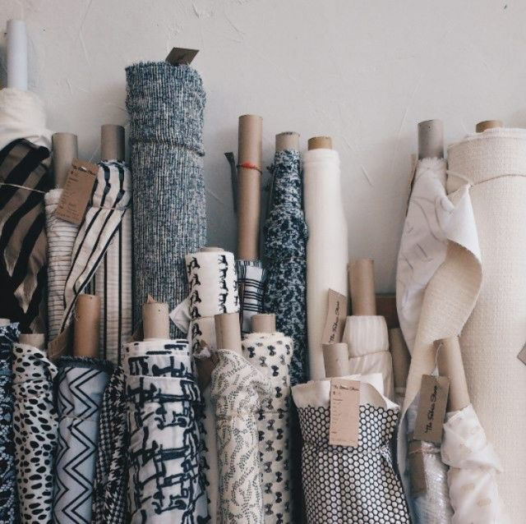
面料的分类
面料的两种分类方式
(1).按面料的组织结构进行分类
面料按照织造的方法及组织结构可以分为梭织面料和针织面料。

Slide 8
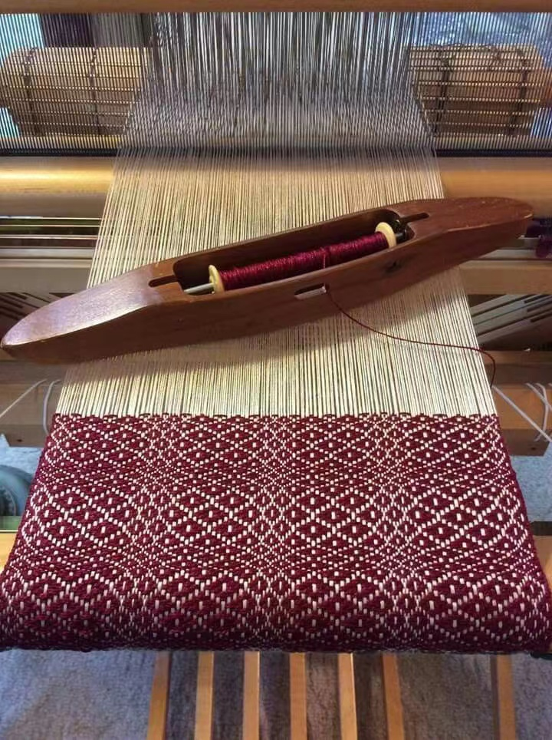
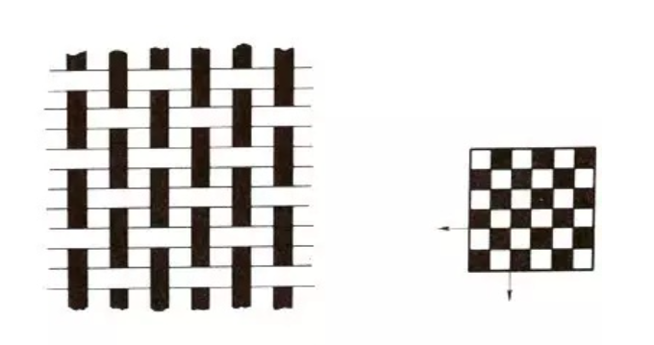
面料的分类
梭织面料
是把经纱和纬纱相互垂直交织在一起形成的织物。
也称为“机织物”，或“机织面料”。

Slide 9
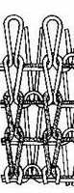
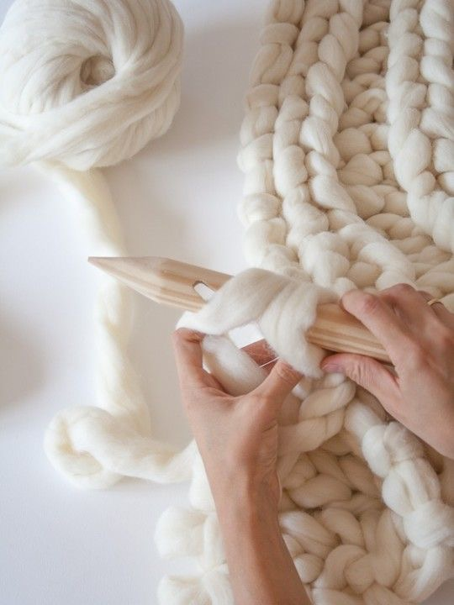
面料的分类
针织面料
是用织针将纱线或长丝构成线圈，
再把线圈相互串套而成。

Slide 10
面料的分类
02
面料的两种分类方式：
1.按面料的组织结构进行分类
2.按面料的纤维类别进行分类

Slide 11

面料的分类
面料的种类繁多，按其成分不同，分为6大类：
棉织物
非纺织织物
01
06
毛织物
化纤织物
02
05
面料的分类
丝织物
麻织物
03
04

Slide 12
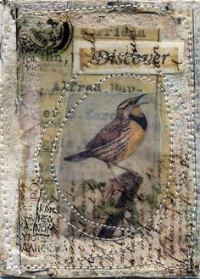
面料的分类
面料的种类繁多，按其成分不同，分为6大类：
01
棉织物
以棉纤维为主要成分的机织物称为棉织物，通称棉布。
棉织物具有许多其他面料无法比拟的优良性能：
吸湿性能强，染色性能良好，穿着舒适性好，织物牢度好等。
但弹性及保型性较差，易起皱
棉织物品种繁多，常见的如平布、卡其、灯芯绒、泡泡纱等。

Slide 13
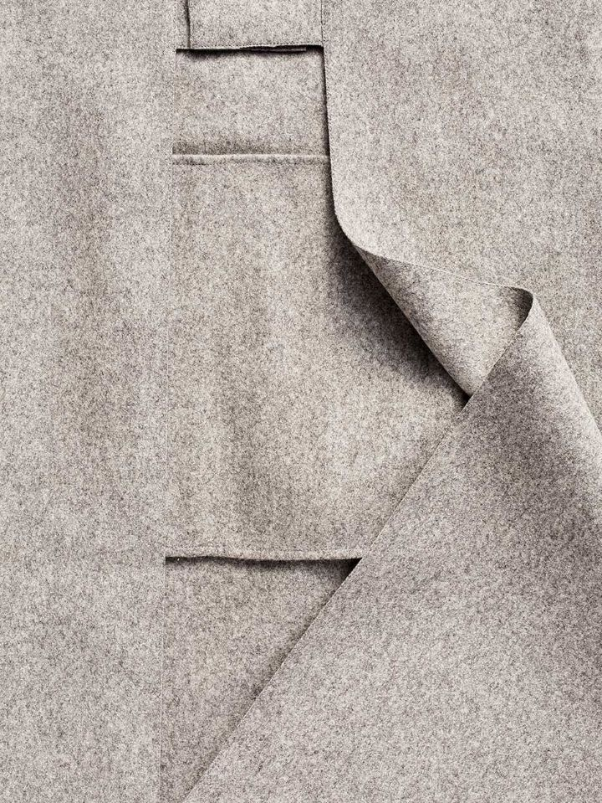
面料的分类
面料的种类繁多，按其成分不同，分为6大类：
02
毛织物
毛织物是采用以羊毛或特种动物毛为原料，
以及羊毛与其他纤维混纺，
经精梳或粗梳毛纺系统加工而成的织物，具有良好性能。
纯毛织物光泽柔和自然，手感柔软富有弹性；
较之棉麻丝等具有较好的弹性及抗皱性，
导热性较差但吸湿性较好，具有较好的保暖性能。
常见的毛织物品种如派力司、华达呢、法兰绒、粗花呢等。

Slide 14
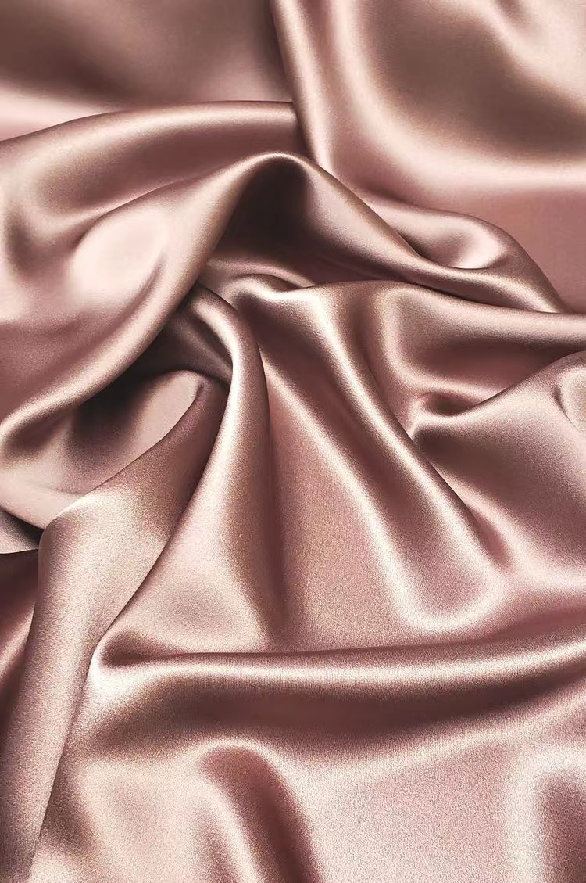
面料的分类
面料的种类繁多，按其成分不同，分为6大类：
03
丝织物
天然丝绸织物外观华丽，穿着舒适。
其主要服用性能特性为：
纯丝织物强度较纯毛织物高，但抗皱性能较差；
丝织物耐热性较好，但耐旋光性在各类织物中最差，
故需避免长期日照。
常见的品种有：电力纺（女式衬衫）、塔夫绸（礼服）、织锦缎和古香缎（中国传统丝织物）、乔其纱（女式衣裙、衬衫）

Slide 15
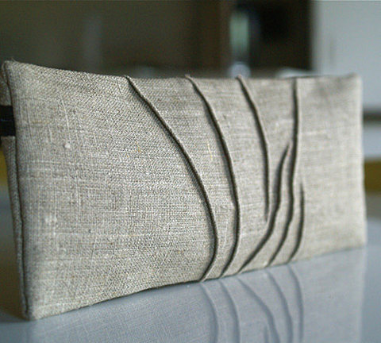
面料的分类
面料的种类繁多，按其成分不同，分为6大类：
04
麻织物
主要是用苎麻、亚麻和其他种类的麻纤维为原料纺织加工而成的织物。常见有纯麻、棉麻混纺及麻与化纤混纺等织物。
由于麻纤维整齐度差，造成非精纺麻织物表面有粗节纱和大肚纱，因此构成麻织物独特的粗犷风格。麻织物具有吸湿散湿速度快、抗菌利汗等特点。

Slide 16
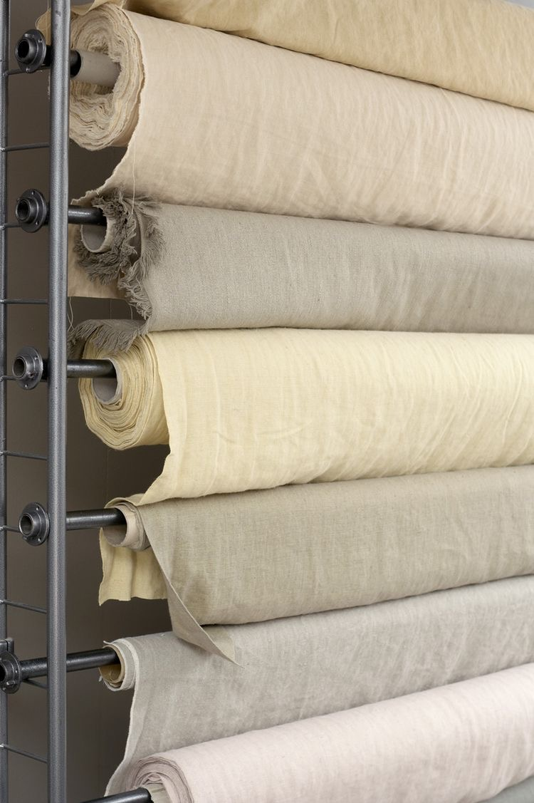
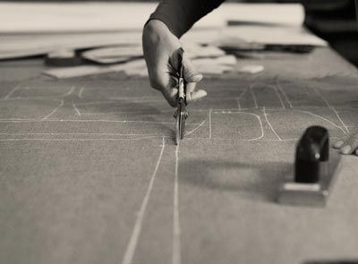
面料的分类
天然纤维织物
棉
毛
丝
麻
01
02
03
04

Slide 17

面料的分类
化纤织物
05.化纤织物
人造纤维织物
（1）
合成纤维织物
（2）

Slide 18
人造纤维织物
人造纤维具有吸湿、透气、柔软、悬垂，价格便宜等优良性能。常见的品种有人造棉平布、美丽绸等。

Slide 19
面料的分类
化纤织物
涤纶织物
常见的化学纤维织物。 涤纶织物具有较高的强度和弹性，坚固耐用挺括，抗皱，其吸湿性较小，易洗快干等等优良的性能。 但是它的缺点是通透性比较差差，穿着有闷热感。 通常都做法是将涤纶纤维与天然纤维混纺后可以得到改善。

Slide 20
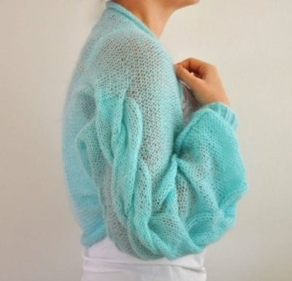
面料的分类
化纤织物
腈纶织物（Acrylic）
腈纶有“合成羊毛”之称，具有较好的弹性和蓬松度，并且保暖性能好，耐热性和耐旋光性都比较好，腈纶织物的色泽艳丽，手感柔软丰厚，但吸湿性和耐磨性均较差。

Slide 21
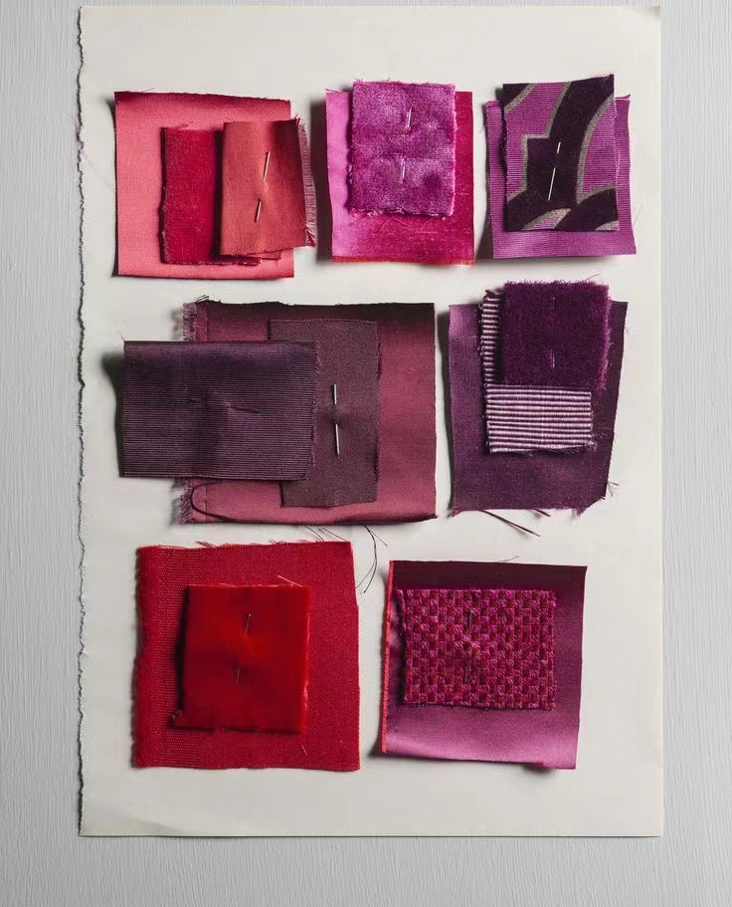
了解面料的意义
03
面料的疏密、厚薄、软硬、光泽度、挺廓程度、手感、弹性等的不同，制作成型的服装在风格、造型上也都有所不同。服装材料具有各自的外观美及特有的肌理效果.
因此，对于服装面料的认识和了解，
对于我们从实用性与审美性相结合，选择和欣赏服装起到不可或缺的作用。

Slide 22
1. 陈彬.服装设计基础.上海：东华大学出版社
2. 张星.服装流行学.北京：中国纺织出版社
3. 郑彤,罗锦婷.服装设计创意方法与实践.上海：东华大学出版社
4. 王受之.世界时装史.北京：中国青年出版社
5. 王晓威.顶级品牌服装设计解读.上海：东华大学出版社
6. Fashion A History from the 18th to the 20th Century
7. Vogue collections(app)
参考文献

